Slide 1
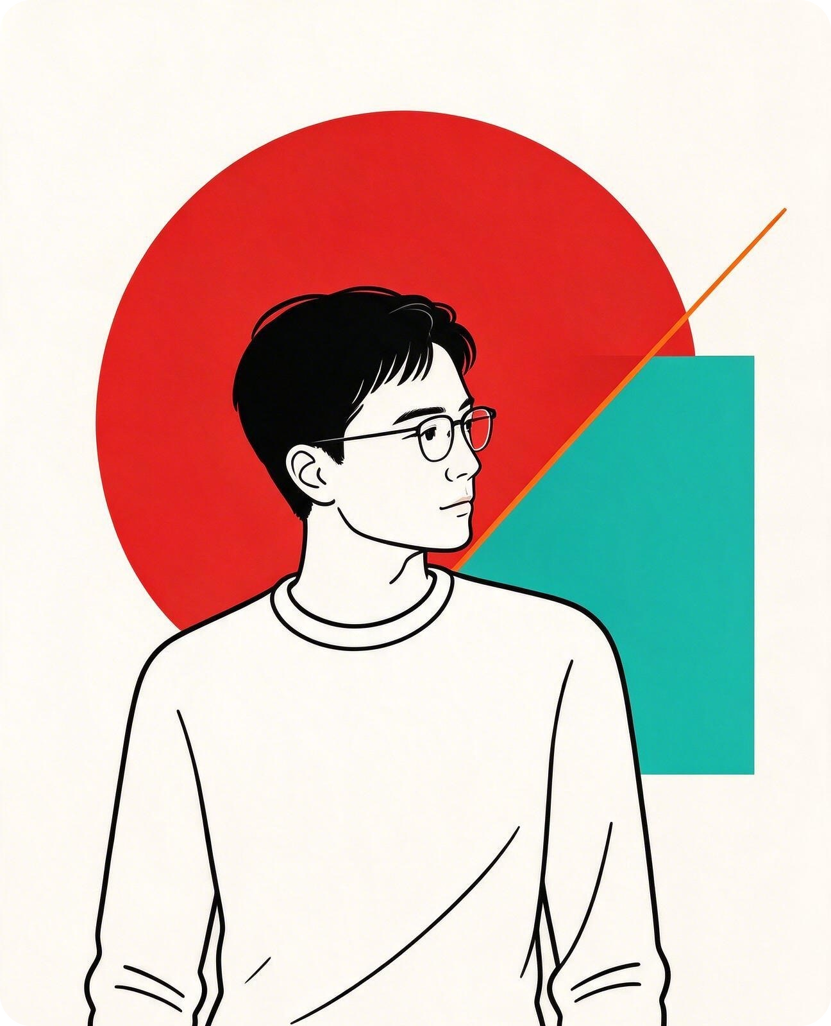
Chester Lee
INTJ · 现居深圳
信息化PM × 独立开发者（AI 产品）
https://chesterlee.cn/
Contains AI-generated

Slide 2


Slide 3
PART 00
先别说书
今晚不是一堂课，是十一次对话

Slide 4
00 · 破冰
用一个词，说说读这本书时你的感觉
一个词，别解释
悉达多读书会 · 互动版 · Chester
04

Slide 5
00 · 基调
告别，是一条必经之路
我也在悉达多的步履中经历他的告别：告别双亲及家园，告别朋友及老师，告别佛陀，告别挚爱，告别旧我。这些残酷的告别或许是人生真相，或许是获得神性自我，获得对万物、对人、对世界更为广大的宽容与爱的必经之路。
今晚从「告别」开始，因为这是他迈的第一步，也是我们每个人都要迈的那一步。
—— 姜乙《悉达多》译后记
悉达多读书会 · 互动版 · Chester
05

Slide 6
PART 01
离别
离开是一个动作，离别是一场持续的蔓延。

Slide 7
Q1 · 离别
你最近一次真正的「离开」，是什么时候？
一个人、一座城、一份工作、一种身份
不用挑最惨的，挑最清楚的那个。
悉达多读书会 · 互动版 · Chester
07

Slide 8
Q1 · 两个词
离开，还是离别？
离开
是分开。发生在两个地点之间。说完了，就结束。
离别
是蔓延。发生在两个自己之间。不说完，一直在。
过去没有离开，它一直在现在。
悉达多读书会 · 互动版 · Chester
08

Slide 9
Q1 · 一路
我们一生，都在练习离开
婴儿
离开父母的怀抱，学会走路
上学
离开父母的视线，走进人群
大学
离开家乡、发小和熟悉的街道
毕业
离开同学、老师和住了四年的宿舍
工作
离开一座城，离开一群人
「每一次离开，都是为了成为更好的自己」——这句话，你信吗？
悉达多读书会 · 互动版 · Chester
09

Slide 10
Q1 · 收束
花盆里，养不出鲨鱼。
环境决定你的形态，意志改不了盆的大小。
悉达多读书会 · 互动版 · Chester
10

Slide 11
Q2 · 环境
你现在待的这个「盆」，是谁给的？
公司、家庭、城市、一段关系，都可能是盆
【待补：你自己换盆的那一次——哪一年、为什么、换完变成了什么样子】
悉达多读书会 · 互动版 · Chester
11

Slide 12
Q2 · 四次上路
一个人，四次上路
01 婆罗门之子
什么都有，仍觉得缺一块。
02 沙门
苦行三年，压不住「我」。
03 世俗
纵欲、暴富，然后厌弃。
04 河边
求死未遂，在河边醒来。
后面十次对话，就是这四次上路里的十一个岔口。
悉达多读书会 · 互动版 · Chester
12

Slide 13
PART 02
苦行
用尽方法，只为离开「我」

Slide 14
Q3 · 修行
你有没有做过「看起来在修行，其实在逃避」的事？
跑步、读书、冥想、加班、早起打卡，都算
【待补：我自己的一个真实例子，一句话就够】
悉达多读书会 · 互动版 · Chester
14

Slide 15
Q3 · 原文
禅定是什么
禅定是什么？什么是脱离肉体？斋戒是什么？什么是屏息敛气？那不过是逃避「我」，是暂时从「我」的折磨中逃出来，是对生命的虚无和痛苦的暂时麻醉。这种逃避、麻醉，即便是驱牛者也能在客栈中找到。他只消喝上几杯米酒或发酵的椰子奶就能忘掉自己。
分辨修行和麻醉，不看形式，看它有没有让你更靠近自己。
——《悉达多》 姜乙 译
悉达多读书会 · 互动版 · Chester
15

Slide 16
Q3 · 原文
我们只学了些把戏
哦，乔文达，我想，可能所有沙门都无法证悟涅槃。我们只寻得安慰、麻醉，我们只学了些迷惑自己的把戏。我们根本没有找到那条道中之道。
——《悉达多》 姜乙 译
悉达多读书会 · 互动版 · Chester
16

Slide 17
Q4 · 知道
「知道」能替代「经历」吗？
举手表决：A 学到了就是我的 / B 没亲历就不算
这一题要留时间，容易聊深。
悉达多读书会 · 互动版 · Chester
17

Slide 18
Q4 · 原文
人无法学会任何东西
哦，乔文达，人无法学会任何东西！我想，万物中根本没有我们称之为「修习」的东西。哦，我的朋友，只有一种知识，它无处不在，它就是阿特曼。它存在于「我」中，存在于「你」中，存在于一切中。因此我开始相信：这种知识最恼人的敌人莫过于求知欲和修习。
——《悉达多》 姜乙 译
悉达多读书会 · 互动版 · Chester
18

Slide 19
Q4 · 一句话
使唐僧成为唐僧的，不是经书
而是那条取经的路。
悉达多读书会 · 互动版 · Chester
19

Slide 20
Q4 · 珍宝
不可传授的珍宝
佛陀的法义或许并非其最宝贵最神秘的东西。佛陀的彻悟纪事才是无法言说、不可传授的珍宝——这恰恰是他现在要去经验的，他现在才刚刚开始去经验的。
这也是今晚的规则：下面每一段原文，都是别人走过的路，不是标准答案。
——《悉达多》 姜乙 译
悉达多读书会 · 互动版 · Chester
20

Slide 21
PART 03
法义
没人能通过法义得到解脱

Slide 22
Q5 · 皈依
如果有一套完美无缺的答案摆在你面前，你会皈依吗？
前提：它真的没有漏洞
真实场景版——一份能解决你所有问题的工作、方法、师父。
悉达多读书会 · 互动版 · Chester
22

Slide 23
Q5 · 原文
我担忧我的「我」
我们沙门寻求弃绝于「我」，哦，世尊。假如我皈依于您，哦，世尊，我担忧我的「我」只是表面地、虚假地获得安宁，得到解脱。而事实上，我的「我」却仍在生存、壮大。因为，我会将法义，我的后来者，我对您的爱，以及僧团当作我。
他怕的不是学法，是怕「学法」变成新的「我」。
——《悉达多》 姜乙 译
悉达多读书会 · 互动版 · Chester
23

Slide 24
Q5 · 原文
没人能通过法义得到解脱
「哦，世尊佛陀，但愿您不怪罪我。」青年人道，「我并非为争辩与您交谈。您所言极是，辩辞微不足道。请容我再说：我未曾有刹那怀疑过您。未曾有刹那怀疑过您是佛陀，您已功德圆满。您已抵达无数婆罗门及婆罗门之子求索之巅峰。您已超拔死亡。您通过探索，求道，通过深观，禅修，通过认知，彻悟而非通过法义修成正果！——这就是我的想法，哦，世尊，没人能通过法义得到解脱！」
他离开佛陀，不是因为不信，是因为太信。
——《悉达多》 姜乙 译
悉达多读书会 · 互动版 · Chester
24

Slide 25
PART 04
觉醒
我要拜自己为师

Slide 26
Q6 · 不属于
有没有一个瞬间，你突然发现自己谁也不属于？
不是孤独，是没有身份可报
这一题不需要深聊，说出来就够。
悉达多读书会 · 互动版 · Chester
26

Slide 27
Q6 · 原文
他如此孤独
他如此孤独。多年来，他并未像现在这样意识到自己无家可归。从前，即便在最深的禅定中，他仍是父亲的儿子，高贵的婆罗门，一个修行之人。如今，他只是苏醒的悉达多，再不是别的什么人。
那年他二十几岁，刚离开佛陀，也刚离开家。
——《悉达多》 姜乙 译
悉达多读书会 · 互动版 · Chester
27

Slide 28
Q6 · 原文
他属于哪里？
贵族属于贵族，手艺人属于手艺人，他们说同样的话，容身一处，分享生活。婆罗门要同婆罗门在一起。苦行者要在沙门中立足。即便归隐山林的隐士也不是独自一人，他们也有同道人，有归属。乔文达已皈依佛门，万千僧人是他的弟兄，他们着同样的僧服，信共同的信仰，说相同的话。可是他，悉达多，他属于哪里？和谁分享生活？说谁的话？
——《悉达多》 姜乙 译
悉达多读书会 · 互动版 · Chester
28

Slide 29
Q6 · 收束
从那一刻起，他再不是谁的儿子、门徒、信徒。
只剩一个名字：悉达多。
悉达多读书会 · 互动版 · Chester
29

Slide 30
PART 05
世俗
亲口品尝尘世的一切

Slide 31
Q7 · 弯路
你生命里有没有一段「非走不可的弯路」？
走的时候知道不该走，但还是走完了
【待补：你的那一段，一句话——哪一年，做了什么，回来时多了什么】
悉达多读书会 · 互动版 · Chester
31

Slide 32
Q7 · 原文
这游戏叫做轮回
难道他们不是在无尽的游戏中游戏？为这游戏而活可有必要？不，没有必要！这游戏叫做轮回，一种孩童游戏，一种或许可爱的游戏。一次，两次，十次——难道要不停地游戏下去？
——《悉达多》 姜乙 译
悉达多读书会 · 互动版 · Chester
32

Slide 33
Q7 · 原文
我的人生之路确实古怪曲折
他想，我的人生之路确实古怪曲折。少年时，我只知神明和献祭。青年时，我只知苦修、思考和禅定；我渴求梵天，崇拜永恒的阿特曼。壮年时，我追随忏悔者生活在林中，漠视肉体，忍受酷暑严寒和饥饿。之后我又奇迹般地与佛陀和他至高的法义相遇，关乎圆一世界的真理如血液般在我体内奔涌，但我又不得不告别佛陀及其伟大学说。我跟迦摩罗学《爱经》，跟迦摩施瓦弥学做生意。赚钱又输钱。我学会养尊处优，满足肉体。我失去精神家园，荒疏思想，忘记圆一。不是吗？在这漫长曲折的路上，一个男人成了孩子，一位思考者成了世人。然而这条路又十分美好，然而我胸中之鸣鸟尚未死去。
注意他用的词——不是「错误」，是「古怪曲折」。
——《悉达多》 姜乙 译
悉达多读书会 · 互动版 · Chester
33

Slide 34
Q7 · 原文
亲口品尝尘世的一切
他想：「亲口品尝尘世的一切很好。尽管孩提时我已知道，淫乐和财富不属于善。我熟知已久，却刚刚经历，不仅用思想，还用眼睛、心灵和肉体经历。我庆幸我经历了它！」
知道和经历之间，隔着的正是那段「不堪的岁月」。
——《悉达多》 姜乙 译
悉达多读书会 · 互动版 · Chester
34

Slide 35
Q8 · 爱
明明得到了，为什么反而不会爱？
你有没有过「谁都不爱，只把爱当艺术」的时候
【待补：你的一个例子——得到了什么，为什么没接住】
悉达多读书会 · 互动版 · Chester
35

Slide 36
Q8 · 原文
情爱不能强夺
「哦，沙门是强壮的，他无所畏惧。他恐怕会强迫你，美丽的女人。他恐怕会强夺你，给你带来痛苦。」
勤学的悉达多，你要明白：情爱可以乞得，可以购买，可以受馈，也可在陋巷觅得，却唯独不能强夺。
——《悉达多》 姜乙 译
悉达多读书会 · 互动版 · Chester
36

Slide 37
Q8 · 原文
你依然是个沙门
最好的情人。你比别人更强壮，更柔韧，更欲望强烈。你出色地学会我的艺术，悉达多。日后，待我年纪大些，我要有一个你的孩子。然而，亲爱的，你依然是个沙门。你并不爱我，也不爱任何人。难道不是吗？
「或许是。」悉达多疲惫地说，「我就像你。你也谁都不爱——否则你怎会将爱当作艺术经营？像你我这类人大概都不会爱。如孩童般的世人，才会爱。这是他们的秘密。」
全书最疼的一刀：你可以是全世界最好的情人，却谁都爱不了。
——《悉达多》 姜乙 译
悉达多读书会 · 互动版 · Chester
37

Slide 38
Q8 · 原文
她长眠的脸
他呆坐着，凝视她长眠的脸，她衰老、疲惫，不再丰满的嘴唇，想起早年自己曾把它比作新鲜开裂的无花果。他呆坐着，凝视她苍白的脸，倦怠的皱纹，仿佛凝视自己苍白倦怠的脸。
最终，他们学会了爱——只是晚了一步。
——《悉达多》 姜乙 译
悉达多读书会 · 互动版 · Chester
38

Slide 39
PART 06
河水
只有当下

Slide 40
Q9 · 河
你听得见自己的河吗？
现在，全场安静 60 秒
不要找意义，先听见。我会掐表。
悉达多读书会 · 互动版 · Chester
40

Slide 41
Q9 · 原文
对于河水来说只有当下
「是的。」悉达多道，「我领悟到这个道理后，认出我的生活也是一条河。这条河用幻象，而非现实，隔开少年悉达多、成年悉达多和老年悉达多。悉达多的前世并非过去，死亡和重归梵天亦并非未来。没有过去，没有未来。一切都是本质和当下。」
——《悉达多》 姜乙 译
悉达多读书会 · 互动版 · Chester
41

Slide 42
Q9 · 原文
你听见了河水的笑声
「你听见了河水的笑声。」瓦稣迪瓦道，「但你尚未听见全部声音。我们倾听吧，你会听到更多。」
悉达多加倍专注于倾听。父亲、自己和儿子的形象交汇。还有迦摩罗、乔文达、其他人，他们的形象交汇并融入河水，热切而痛苦地奔向目标。
听到一切，也听到轮回。
——《悉达多》 姜乙 译
悉达多读书会 · 互动版 · Chester
42

Slide 43
Q9 · 原文
他归属其中
所有这自古有之的一切，悉达多一直熟视无睹。他从不在场。而现在，他归属其中。
禅宗那句「吃饭时吃饭，睡觉时睡觉」，说的就是「在场」这两个字。
——《悉达多》 姜乙 译
悉达多读书会 · 互动版 · Chester
43

Slide 44
PART 07
儿子
没有人能替另一个人活着

Slide 45
Q10 · 放手
你对谁的爱，其实是「不肯放手」？
孩子、父母、伴侣，或者一个已经走了的人
【待补：你和父母或孩子之间的一件小事，一分钟能讲完的那种】
悉达多读书会 · 互动版 · Chester
45

Slide 46
Q10 · 原文
难道不是一种过失
「我知道。你不强迫他，不打他，不控制他，因为你知道柔胜于刚，水胜于石，爱胜于暴。很好，我赞赏你。可你不强迫不责罚的主张，难道不是一种过失？难道你没有用爱束缚他？没有每天用善和忍，令他羞愧为难？你难道没有强迫这自大放肆的孩子，同两个视米为佳肴的老家伙住在茅舍里？老人的思想可不会与孩子相同。他们心境苍老平静，连步态都跟孩子不同。难道这一切不是对孩子的强迫和惩罚？」
这段话是儿子说的——被爱的人，最清楚那份爱有多重。
——《悉达多》 姜乙 译
悉达多读书会 · 互动版 · Chester
46

Slide 47
Q10 · 原文
人独自行过生命
人独自行过生命，蒙受玷污，承担罪过，痛饮苦酒，寻觅出路。难道有人曾被父亲或老师一路庇护？亲爱的，你相信有人能避开这道路？或许小悉达多能，因为你爱他，你愿意保他免于苦难和失望？但是就算你替他舍命十次，恐怕也不能扭转他命运的一丝一毫！
没有人能替另一个人活着，即使是自己的孩子。
——《悉达多》 姜乙 译
悉达多读书会 · 互动版 · Chester
47

Slide 48
Q10 · 原文
如同父亲为他受苦
他记起年轻时曾如何迫使父亲答应他出门苦修，如何同父亲告别，如何离家，之后又再未回去。难道父亲不是为他受苦，如同他现在为儿子受苦？
他要放过的不是儿子，是当年那个离开父亲的自己。
——《悉达多》 姜乙 译
悉达多读书会 · 互动版 · Chester
48

Slide 49
PART 08
语言
智慧无法言传

Slide 50
Q11 · 最后
如果智慧无法言传，我们今晚坐在这里干什么？
先别急着回答
这是今晚最大的一个矛盾，也是最好的收尾。
悉达多读书会 · 互动版 · Chester
50

Slide 51
Q11 · 原文
智慧无法言传
悉达多道：「我有过思考，对，也有过认知。有时，一个时辰或一日，我被认知充满，如同人们在心中感知生命。有些认知很难与你分享。你看，我的乔文达，这就是我的认知：智慧无法言传。智者试图传授智慧，总像痴人说梦。」
知识可以分享，智慧无法分享，它可以被发现，被体验。智慧令人安详，智慧创造奇迹，但人们无法言说和传授智慧。
——《悉达多》 姜乙 译
悉达多读书会 · 互动版 · Chester
51

Slide 52
Q11 · 原文
言语无益
对于隐匿的意义来说，言语无益。它总在言说中歪曲，变异，变蠢。
——《悉达多》 姜乙 译
悉达多读书会 · 互动版 · Chester
52

Slide 53
Q11 · 原文
我更看重「物」
坦率地说，较于思想，我更看重「物」。
我同乔达摩信念一致。他怎会不了解爱。他熟稔人性的无常、空幻，却依然深爱并倾尽一生去助佑、教导世人。在我看来，在这位伟大的导师心中，爱事物胜于爱言辞。他的作为和生命重于他的法义。他的仪态重于言论。我认为他的伟大不在他的法义中、思想中，而在他的生命中。
他的答案是：别说了，去爱那块石头。
——《悉达多》 姜乙 译
悉达多读书会 · 互动版 · Chester
53

Slide 54
收尾
带走一个问题，而不是一个答案
今晚你带走的，最好是一个还没解决的问题
悉达多读书会 · 互动版 · Chester
54

Slide 55
最后一句
悉达多的微笑
让他忆起一生中爱过的一切
悉达多读书会 · 互动版 · Chester
55

Slide 56
最后，祝你成为超人。
在我的语境中有两层意思
在生活中游刃有余的人
「人应该是被超越的某种东西。」—— 尼采

